Slide 1
Titel:
Quelle:
Übungsart:
Titel:
Textquelle:
Besondere Übung
Schau genau hin
Siegbert Rudolph
Präsentation starten: F5
Präsentation verlassen: ESC
Nächste Seite
C:\Users\Master\OneDrive\01 Übungsdateien\Leseübungs-Sammelsurium\Schau genau hin.pptx - Seite 1

Slide 2
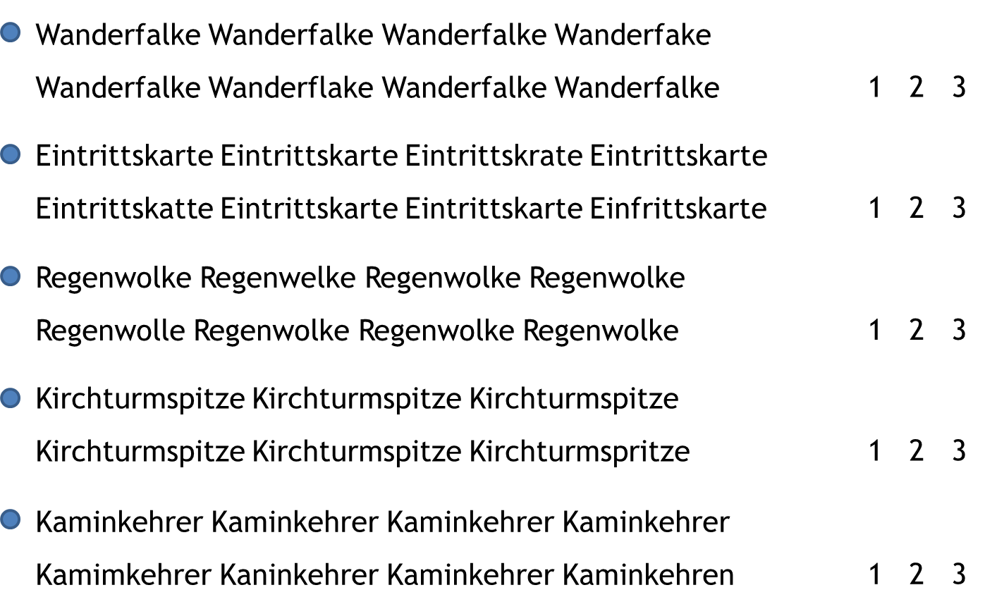
Schau genau hin, in jedem Block gibt es 1 – 3 Fehler!
Klick genau auf die Fehler und die richtige Zahl!
Klick auf die blauen Punkte!
OK
Wanderfalke Wanderfalke Wanderfalke Wanderfake
Wanderfalke Wanderflake Wanderfalke Wanderfalke
OK
1 2 3
OK
Eintrittskarte Eintrittskarte Eintrittskrate Eintrittskarte
Eintrittskatte Eintrittskarte Eintrittskarte Einfrittskarte
OK
OK
1 2 3
OK
Regenwolke Regenwelke Regenwolke Regenwolke
Regenwolle Regenwolke Regenwolke Regenwolke
OK
1 2 3
Kirchturmspitze Kirchturmspitze Kirchturmspitze
Kirchturmspitze Kirchturmspitze Kirchturmspritze
OK
1 2 3
Kaminkehrer Kaminkehrer Kaminkehrer Kaminkehrer
Kamimkehrer Kaninkehrer Kaminkehrer Kaminkehren
OK
OK
OK
1 2 3
Glück
Vorherige Seite
Nächste Seite
C:\Users\Master\OneDrive\01 Übungsdateien\Leseübungs-Sammelsurium\Schau genau hin.pptx - Seite 2

Slide 3
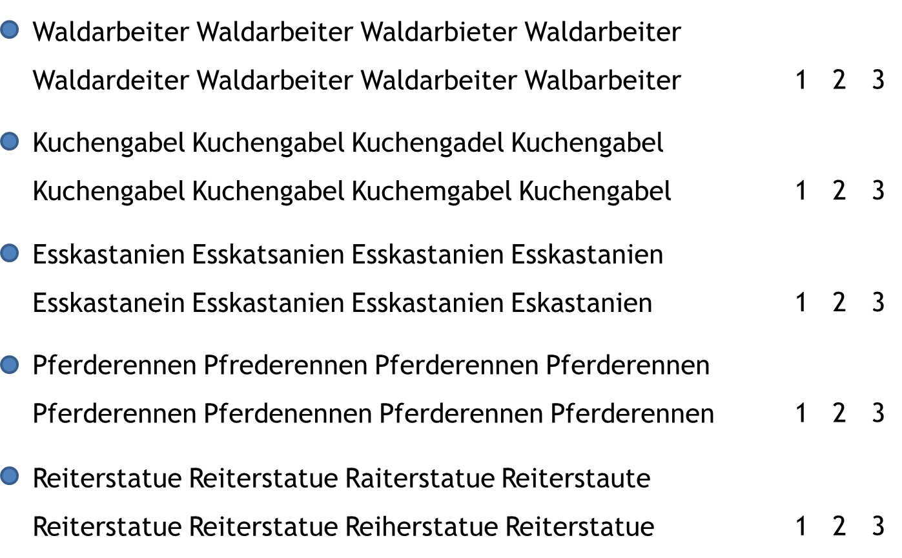
Schau genau hin, in jedem Block gibt es 1 – 3 Fehler!
Klick genau auf die Fehler und die richtige Zahl!
Klick auf die blauen Punkte!
OK
Waldarbeiter Waldarbeiter Waldarbieter Waldarbeiter
Waldardeiter Waldarbeiter Waldarbeiter Walbarbeiter
OK
OK
1 2 3
OK
Kuchengabel Kuchengabel Kuchengadel Kuchengabel
Kuchengabel Kuchengabel Kuchemgabel Kuchengabel
OK
1 2 3
OK
Esskastanien Esskatsanien Esskastanien Esskastanien
Esskastanein Esskastanien Esskastanien Eskastanien
OK
OK
1 2 3
OK
Pferderennen Pfrederennen Pferderennen Pferderennen
Pferderennen Pferdenennen Pferderennen Pferderennen
OK
1 2 3
OK
OK
Reiterstatue Reiterstatue Raiterstatue Reiterstaute
Reiterstatue Reiterstatue Reiherstatue Reiterstatue
OK
1 2 3
Glück
Vorherige Seite
Nächste Seite
C:\Users\Master\OneDrive\01 Übungsdateien\Leseübungs-Sammelsurium\Schau genau hin.pptx - Seite 3

Slide 4
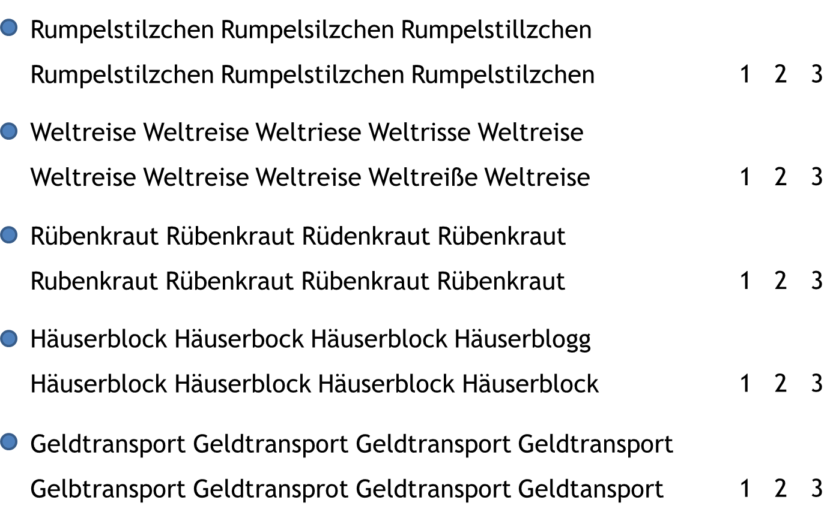
Schau genau hin, in jedem Block gibt es 1 – 3 Fehler!
Klick genau auf die Fehler und die richtige Zahl!
Klick auf die blauen Punkte!
OK
OK
Rumpelstilzchen Rumpelsilzchen Rumpelstillzchen
Rumpelstilzchen Rumpelstilzchen Rumpelstilzchen
1 2 3
OK
OK
Weltreise Weltreise Weltriese Weltrisse Weltreise
Weltreise Weltreise Weltreise Weltreiße Weltreise
OK
1 2 3
OK
Rübenkraut Rübenkraut Rüdenkraut Rübenkraut
Rubenkraut Rübenkraut Rübenkraut Rübenkraut
OK
1 2 3
OK
OK
Häuserblock Häuserbock Häuserblock Häuserblogg
Häuserblock Häuserblock Häuserblock Häuserblock
1 2 3
Geldtransport Geldtransport Geldtransport Geldtransport
Gelbtransport Geldtransprot Geldtransport Geldtansport
OK
OK
OK
1 2 3
Glück
Vorherige Seite
Nächste Seite
C:\Users\Master\OneDrive\01 Übungsdateien\Leseübungs-Sammelsurium\Schau genau hin.pptx - Seite 4

Slide 5
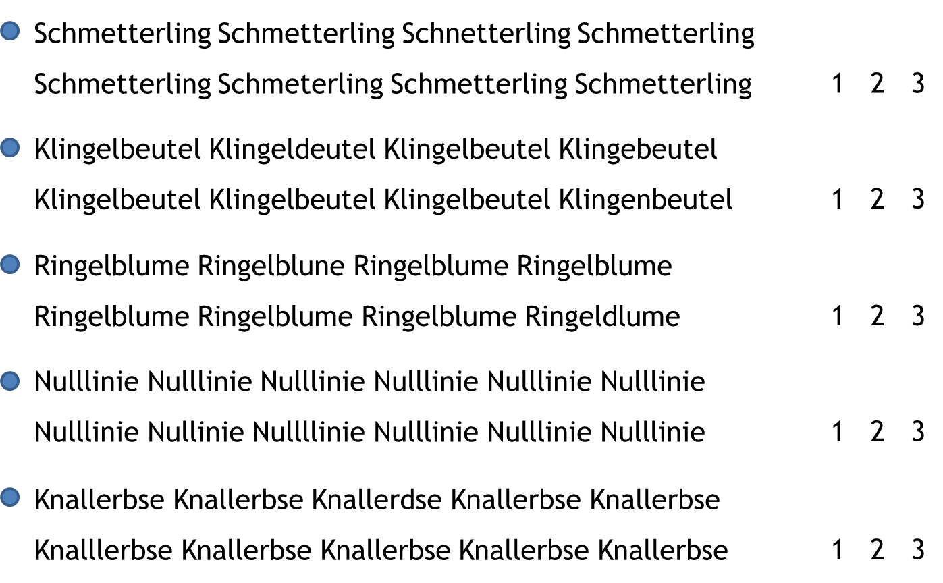
Schau genau hin, in jedem Block gibt es 1 – 3 Fehler!
Klick genau auf die Fehler und die richtige Zahl!
Klick auf die blauen Punkte!
OK
Schmetterling Schmetterling Schnetterling Schmetterling
Schmetterling Schmeterling Schmetterling Schmetterling
OK
1 2 3
OK
OK
Klingelbeutel Klingeldeutel Klingelbeutel Klingebeutel
Klingelbeutel Klingelbeutel Klingelbeutel Klingenbeutel
OK
1 2 3
OK
Ringelblume Ringelblune Ringelblume Ringelblume
Ringelblume Ringelblume Ringelblume Ringeldlume
OK
1 2 3
Nulllinie Nulllinie Nulllinie Nulllinie Nulllinie Nulllinie
Nulllinie Nullinie Nullllinie Nulllinie Nulllinie Nulllinie
OK
OK
1 2 3
OK
Knallerbse Knallerbse Knallerdse Knallerbse Knallerbse
Knalllerbse Knallerbse Knallerbse Knallerbse Knallerbse
OK
1 2 3
Glück
Vorherige Seite
Nächste Seite
C:\Users\Master\OneDrive\01 Übungsdateien\Leseübungs-Sammelsurium\Schau genau hin.pptx - Seite 5

Slide 6
Schau genau hin, in jedem Block gibt es 1 – 3 Fehler!
Klick genau auf die Fehler und die richtige Zahl!
Klick auf die blauen Punkte!
OK
gegeneinander gegeneinander gegenienander gegeneinander
gegeneinander gegeneinanber gegeneinander gegeneinander
OK
1 2 3
OK
OK
miserabel miserabel misserabel miseradel miserabel
miserabel miserabel miserabel miserabel misenabel
OK
1 2 3
rabenschwarz rabenschwarz rabenschwarz rabenschwarz
rabenschwarz rabenschmarz rabenschwarz radenschwarz
OK
OK
1 2 3
OK
reihenweise reihenwiese reihenweise reihenweise
reihenweise reihenweise reihenweise reihenmeise
OK
1 2 3
mäuschenstill mäuschenstill mäuschenstill mäuschenstill
mäuschenstill mäuschenstiel mäuschenstill mäuschenstill
OK
1 2 3
Glück
Vorherige Seite
Nächste Seite
C:\Users\Master\OneDrive\01 Übungsdateien\Leseübungs-Sammelsurium\Schau genau hin.pptx - Seite 6

Slide 7
Schau genau hin, in jedem Block gibt es 1 – 3 Fehler!
Klick genau auf die Fehler und die richtige Zahl!
Klick auf die blauen Punkte!
OK
wunderbar wunderbar wunderbar wunderbar wunderdar
wunderbar wunderbar wundenbar wunderbar wunderbar
OK
1 2 3
OK
geschmeidig geschmeidig geschmiedig geschmeidig
geschmeidig geschmeibig geschmeidig geschmeibig
OK
OK
1 2 3
OK
OK
schnelllebig schnelllebig schnellebig schnellledig
schnelllebig schnelllebig schnelllebig schnelllebig
1 2 3
OK
ausreichend ausreichend ausriechend ausreichend
ausreichend ausreichenb ausreichend ausreichend
OK
1 2 3
OK
erholungsreif erholungsrief erholungsreif erholungsreif
erholumsreif erholungsreif erholungsrief erholungsreif
OK
OK
1 2 3
Glück
Vorherige Seite
Nächste Seite
C:\Users\Master\OneDrive\01 Übungsdateien\Leseübungs-Sammelsurium\Schau genau hin.pptx - Seite 7

Slide 8
Üben macht gescheit!
Titel:
Quelle:
Hurra, wieder ein Stück weiter!
Vorherige Seite
C:\Users\Master\OneDrive\01 Übungsdateien\Leseübungs-Sammelsurium\Schau genau hin.pptx - Seite 8

Slide 9
Schau genau hin, in jedem Block gibt es 1 – 3 Fehler!
Klick genau auf die Fehler und die richtige Zahl!
Klick auf die blauen Punkte!
aaa
OK
OK
1 2 3
aaa
OK
OK
OK
1 2 3
aaa
OK
OK
1 2 3
aaa
OK
1 2 3
aaa
OK
OK
OK
1 2 3
Vorherige Seite
Nächste Seite
C:\Users\Master\OneDrive\01 Übungsdateien\Leseübungs-Sammelsurium\Schau genau hin.pptx - Seite 9

